Slide 1








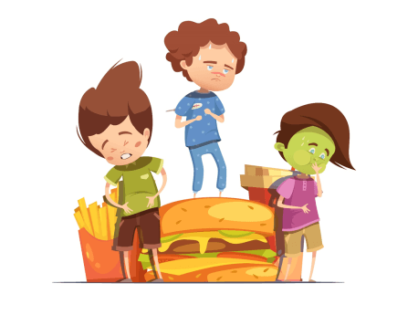
学生食品安全主题班会（内容完整）
You can also format the appropriate text and adjust the line spacing of the text. You can also format the appropriate text and adjust the line spacing of the text.

Slide 2




目录
目录
https://www.ypppt.com/
CATALOG
02
01
生活中哪些食品不能搭配？
You can also format the appropriate text and adjust the line spacing of the text.
生活中哪些食用易发生中毒？
You can also format the appropriate text and adjust the line spacing of the text.

Slide 3
目录
目录
CATALOG
03
01
食物中毒的症状
食物中毒是如何引起的?
You can also format the appropriate text and adjust the line spacing of the text.
You can also format the appropriate text and adjust the line spacing of the text.
02
04
生活中哪些食用物易发生中毒？
食物中毒的预防措施
You can also format the appropriate text and adjust the line spacing of the text.
You can also format the appropriate text and adjust the line spacing of the text.

Slide 4

01
食物中毒是如何引起的?

Slide 5
1
食物中毒是如何引起的?
食物中毒是如何引起的?
食物中毒是由于服用了过期或变质的食物，引起肠道充血水肿发生炎症感染导致消化功能紊乱导致的。起病比较急。临床主要表现为恶心呕吐，腹痛，腹泻等症状，严重的能够造成脱水，引起水电解质紊乱和酸中毒等情况的发生，有的甚至能够危及生命。

Slide 6
02
生活中哪些食用物易发生中毒

Slide 7
2
生活中哪些食用物易发生中毒？
豆类食物中毒
真菌类、五谷食物中毒
四季豆、芸豆、黄豆、扁豆等豆类：含有皂素，未煮熟就会造成恶心、呕吐、腹痛、头晕等中毒症状，通常在服用后的一至五小时会出现中毒症状。
霉变的甘蔗、大米、小麦、玉米等。通常发霉的食物我们要立即将其丢掉，有些人觉得可惜，但却不知它的毒害有多么严重，毒素食入后引起神经麻痹、惊厥或呼吸麻痹而死亡。
果壳类的食物中毒
蔬菜类食物中毒
通常我们生活中的水果，如苹果、梨、桃子、杏子、李子、梅、樱桃等，它们的种子和果核是剧毒物，会造成人体的中毒现象，严重的导致死亡。
青色的或发芽的马铃薯(土豆)和青色番茄：我们平常生活中，买菜买马铃薯和番茄的时候尽量挑选熟透了的，因为青色的马铃薯和番茄也含有毒素。
Notes:
https://www.ypppt.com/

Slide 8
03
食物中毒的症状

Slide 9
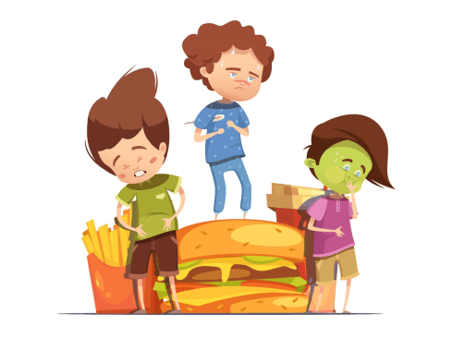
3
食物中毒的症状
食物中毒的症状:
主要症状是：恶心、呕吐、腹泻，有时还伴有发烧。呕吐严重的，可发生脱水、酸中毒、休克、昏迷甚至死亡。

Slide 10
04
食物中毒的预防措施

Slide 11
4
食物中毒的预防措施
保持食品、饮水等进口物品的新鲜卫生对腐烂变质的食物应坚决弃子。
养成勤洗手、讲卫生的好习惯，对餐具做到专人专用并经常消毒。
01
02
不追求食用奇特怪异的动植物，因为其食用成分不明，易发生中毒现象且不好救治。
不要在无证、无照的小摊贩处购买食品。购买食品时要查看生产厂家、生产日期、日期保质期等。
03
04
愼食蘑菇。蘑菇营养富但有毒的品种对人体危害极大即便在缺少食物的情况下，也不能冒险食用。生活中应从正规的市场选购。
药物与食品应分开存，放以免误食治毒。农药应放在安全的地方。
05
06

Slide 12
05
发生食物中毒该怎么办?

Slide 13
5
发现食物中毒該怎么办？
01
拨打120，迅速送医院就医
03
自我催吐。用手指或筷子按压、刺激舌根部，使之产生呕吐。
02
保留剩余食物及患者呕吐或排泄物，并迅速通知卫生单位。
04
大量饮开水或茶水、糖盐水，以稀释毒物，促进毒物排泄。

Slide 14
06
生活中哪些食品不能搭配？

Slide 15

6
生活中哪些食品不能搭配
01
02
豆腐+蜂蜜
豆腐+蜂蜜
03
04
猪肉+鸭梨
土豆+香蕉

Slide 16
更多精品PPT资源尽在—优品PPT！
www.ypppt.com
PPT模板下载：www.ypppt.com/moban/ 节日PPT模板：www.ypppt.com/jieri/
PPT背景图片：www.ypppt.com/beijing/ PPT图表下载：www.ypppt.com/tubiao/
PPT素材下载： www.ypppt.com/sucai/ PPT教程下载：www.ypppt.com/jiaocheng/
字体下载：www.ypppt.com/ziti/ 绘本故事PPT：www.ypppt.com/gushi/
PPT课件：www.ypppt.com/kejian/
Notes:
模板来自于 优品PPT https://www.ypppt.com/

